Slide 1

ポートフォリオ
キムギフン

Slide 2
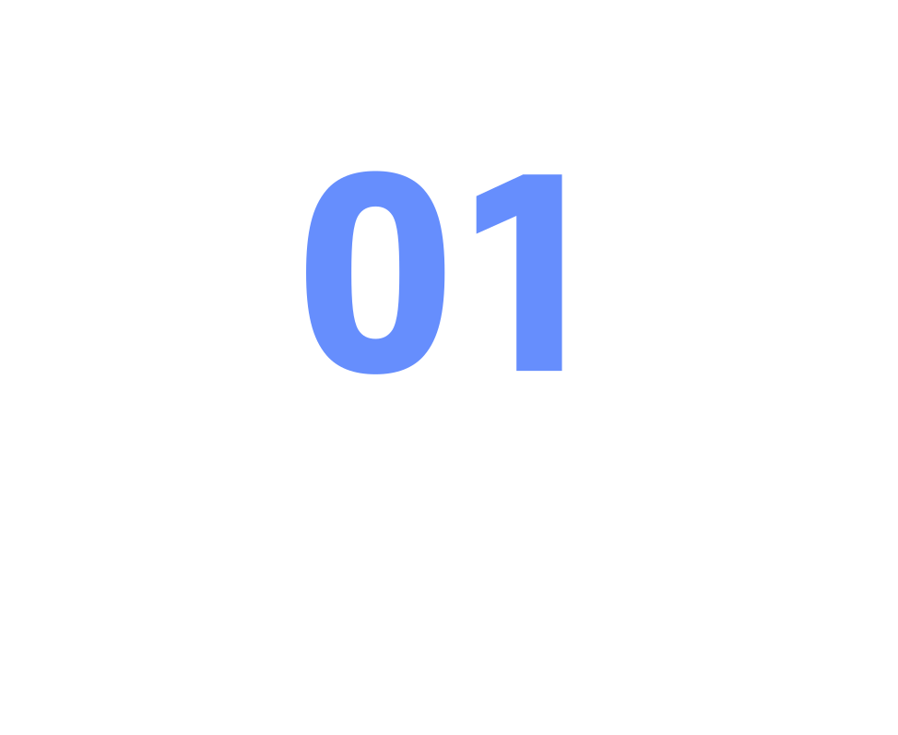
自己紹介

Slide 3


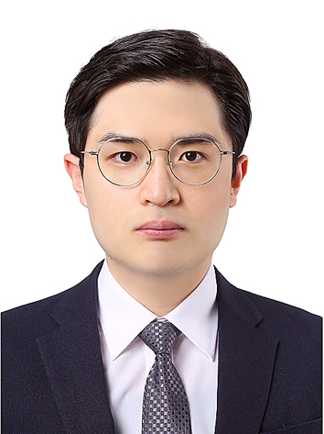



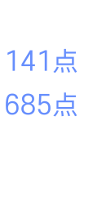
PROFILE
プロフィール
自己紹介
1994.09.23 / 28歳
Tel. 070-1182-9608
Email. givomggin@naver.com
GitHub. https://github.com/gigsKim
2019 パズルゲーム
Still alive
2020 シューティングゲーム
Stella bella
2020 ウェブプロジェクト
GIGSHOP
2021 ウェブゲーム
KKuTu
新羅高等学校卒業
2018 永進専門学校
コンピュータ情報工学科入学
2021 永進専門学校
コンピュータ情報工学科
4年生入学
2020 校内ゲーム制作大会
銀賞
JLPT N2
JPT

Slide 4
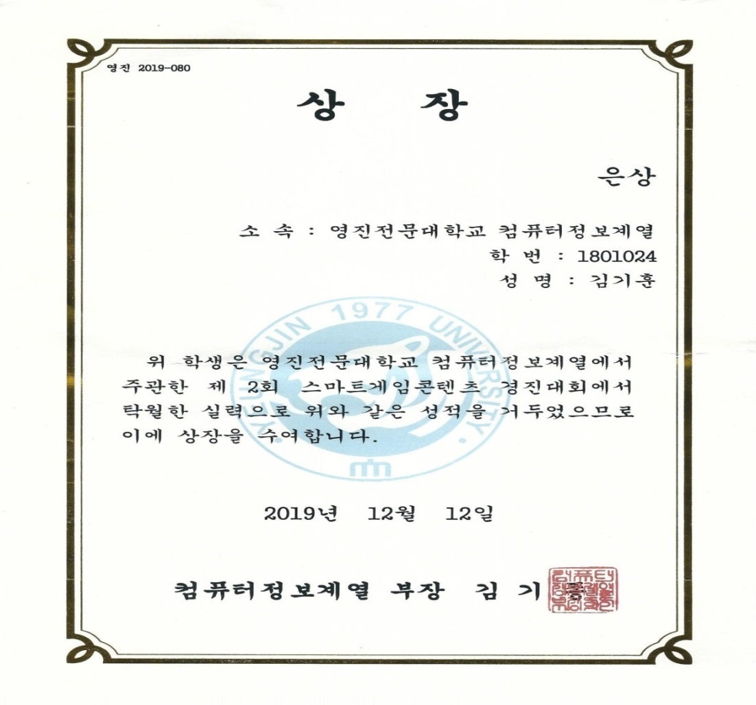
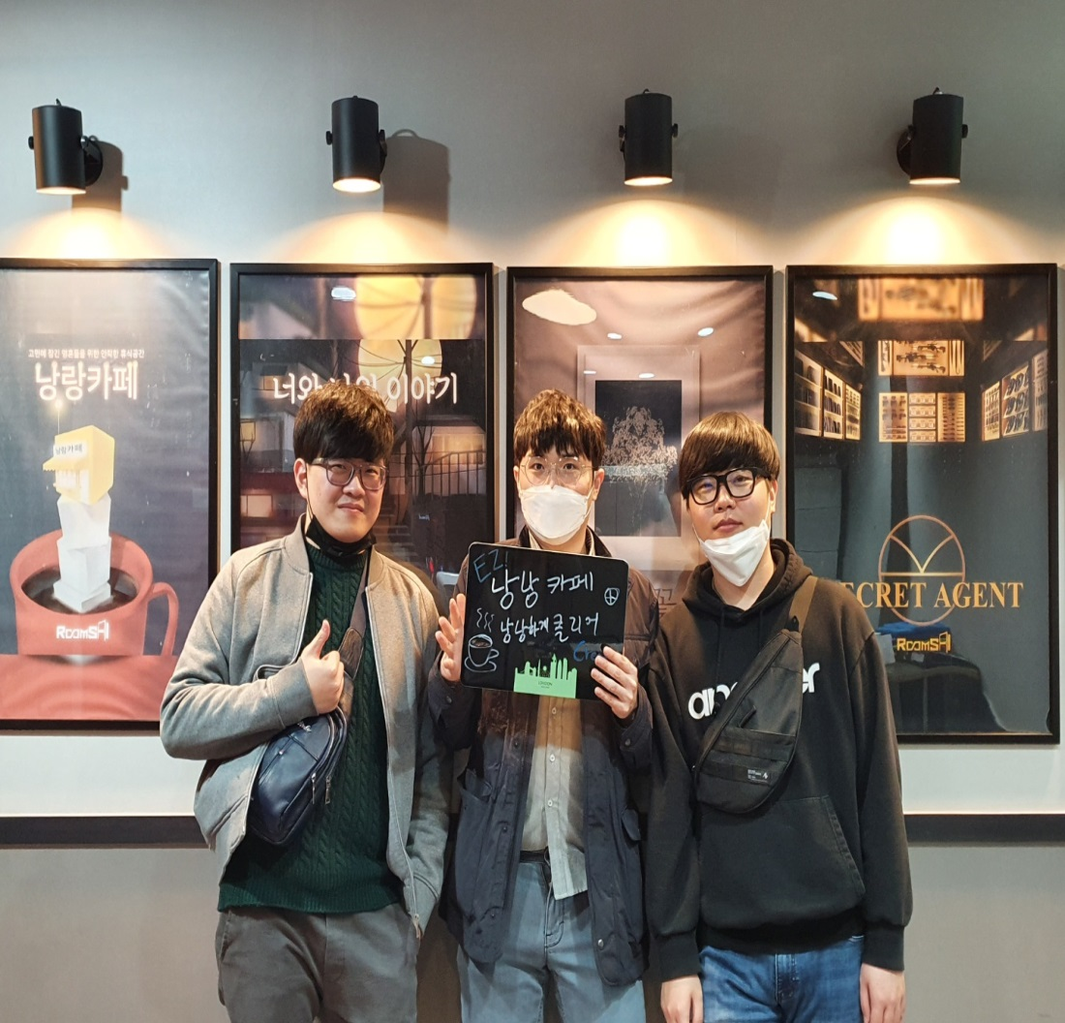
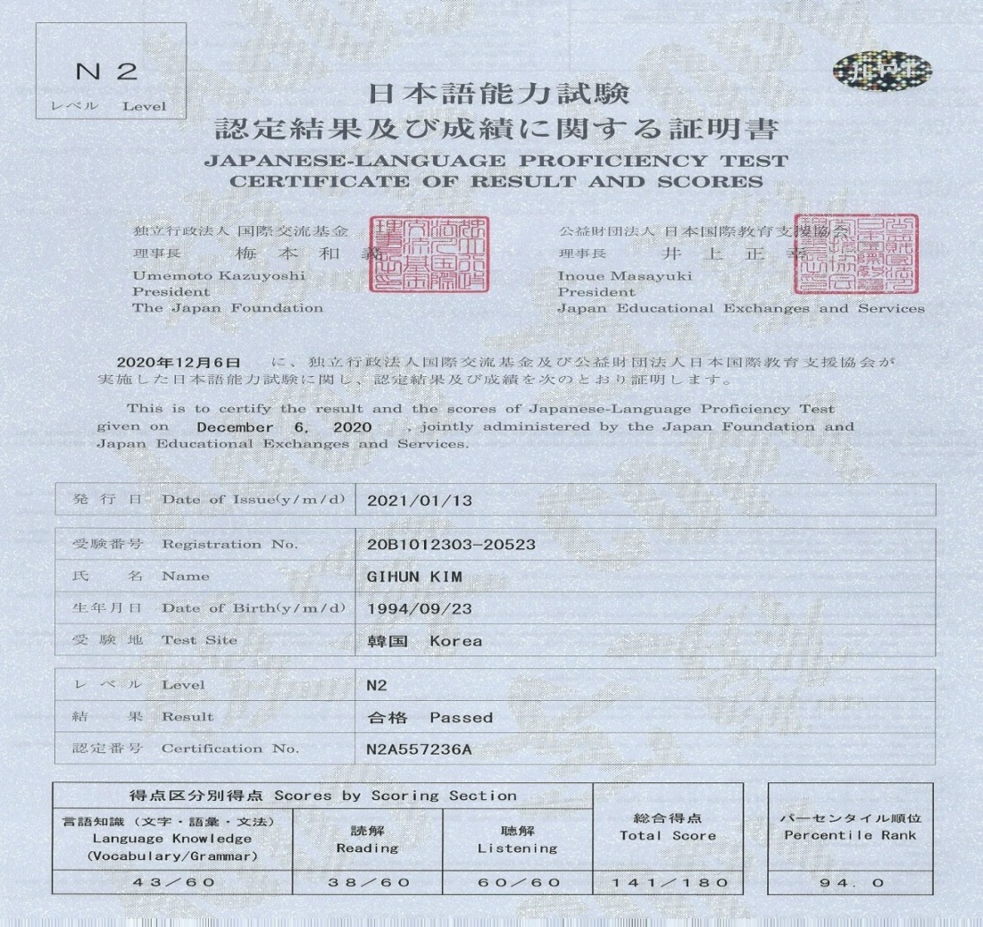
PROFILE
プロフィール
自己紹介
疎通するリーダーシップ
私がチームプロジェクトで最も重要だと考えることは意思疎通です。 卒業プロジェクトの時、 リーダーを務めた私は 積極的な相談を通じて、アイデアを集め、
プロジェクトを進めました。 このような努力の結果、 私たちの卒業プロジェクトは 校内ゲーム製作大会で銀賞をもらいました。
挑戦を恐れない人
私は肯定的な性格で、失敗を恐れずに挑戦します。 目標を設定し、目標達成のため絶えず努力をします。 他のメンバーより遅れて日本の就職に挑戦した時も、 9ヶ月という短い時間でJLPTN2を141点という高得点で取得することができました。

Slide 5
PROFILE
プロフィール
自己紹介
言語
OS
DB
C#
最上
Windows
上
Mysql
上
Unity
最上
Android
上
Oracle
中
HTML
上
Linux
中
JAVA
上
PHP
上
CSS
中
最上 専門的な知識があり、開発経験が豊富
上 専門的な知識があり、問題なく使いこなすことができる
中 開発に必要な基本的な知識があり、使用経験もある
下 基本的な知識があるが、開発経験はない

Slide 6
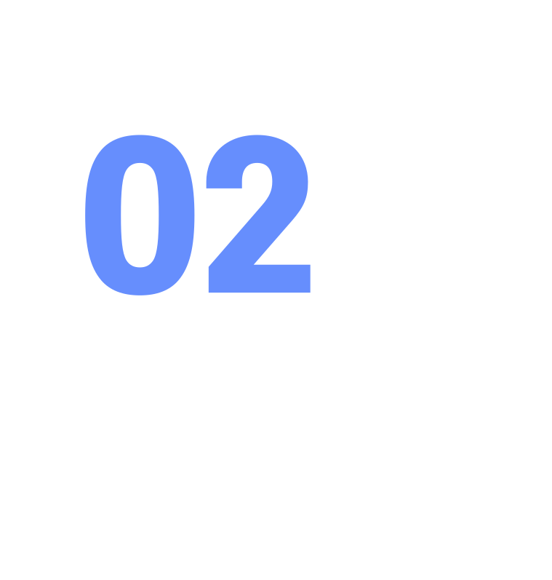
プロジェクト紹介

Slide 7

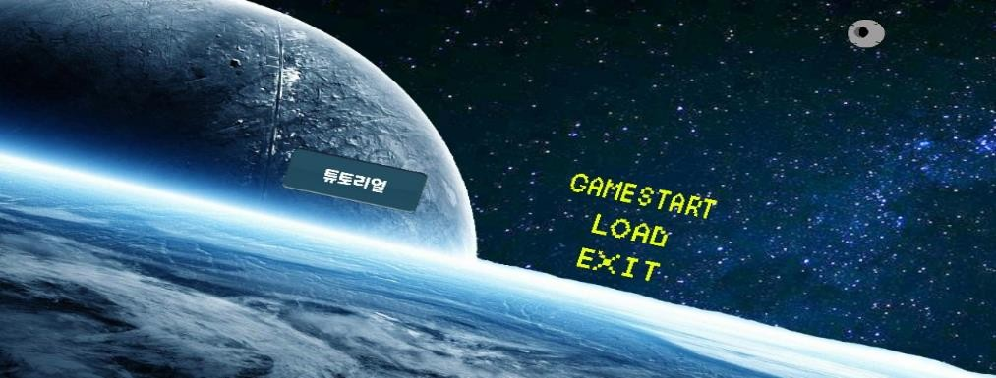




プロジェクト概要
STELLA BELLA
プロジェクト概要
ジャンル :シューティングゲーム プラットフォーム : Android
プロジェクト名 : Stella bella
プロジェクト紹介
• 宇宙戦争を背景にしたシューティングゲーム 開発人数 : 3人
プロジェクトの特徴
• モバイルに合わせて製作したUI、システム
• 多様なスコアリングが可能
• ショップ、HPなどのRPGのゲーム要素を追加
受け持った役 : チームリーダーおよびメインディレ クターとしてコンセプト及びシステムの計画、開発
開発期間:2020年03月~2020年06月
Game
Database
Image
開発ツール

Slide 8
STELLA BELLA
企画意図と計画
Team Project
企画意図
新しいスタイルのシューティングゲームを作りたい
既存のゲームを分析して、オリジナルのゲームを作ろう
分析結果
▶技術担当
シューティングゲームの短所
シューティングゲームの面白さ
プラットフォーム
作りたいもの
슈팅 게임의 재미.
플랫폼.
슈팅 게임의 메력.
難易度が高くて、
初心者には楽しめない
高い点数を目指して、 挑戦するスコアリング
ほとんどのゲームが パソコンかコンソール
華やかで多様な ボスのパターン
높은 점수를 향해
도전하는 스코어링.
대부분의슈팅 게임은
아케이드 위주.
화려한 보스의
패턴들.
다양한 스코어링의 요소를 도입,
도전욕구를 자극시키자
트랜드에 맞게
모바일로 제작하자.
물리엔진을 활용해
다양한 패턴을 만들자.
初心者でも簡単に 楽しめるように製作
多様なスコアリング要素で、チャレンジ欲を刺激
最近注目されている モバイルで制作しよう
多様なパターンを 直接実装してみよう
▶リーダーとしての仕事
ゲームデザイン
コアバリュー
開発企画
Easy to learn,
Hard to master
新しいゲームを 作るために挑戦

Slide 9
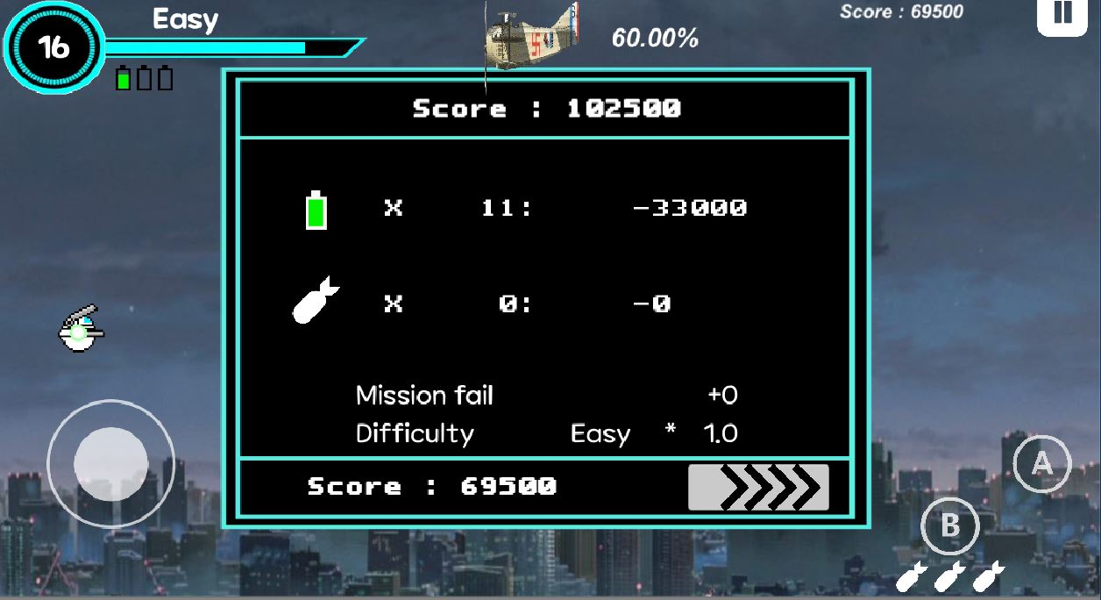
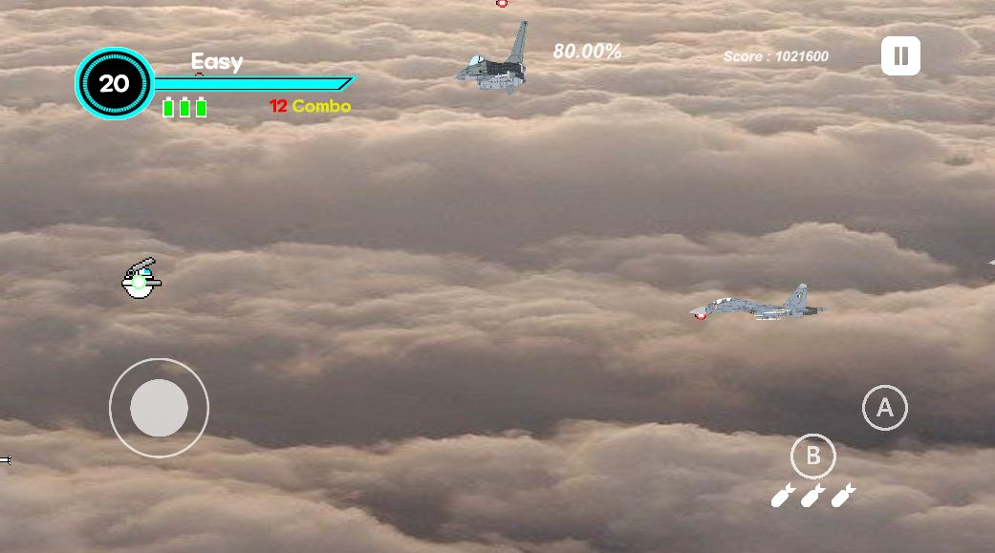
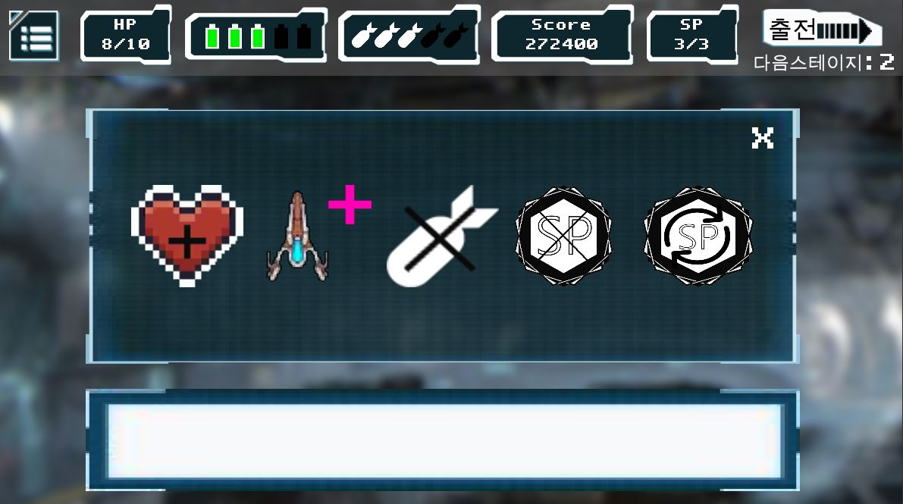
STELLA BELLA
ゲームの特徴
Team Project
目標:より高い点数獲得のためにチャレンジ精神を刺激
多様なスコアリング
コンボ·システム
アイテム販売
ミッション、難易度、被撃回数など様々な
条件に合わせて、多様なスコアリングを可能
攻撃せず、連続処置時にコンボ獲得 コンボが高いほど高い点数を獲得可能
必要でなくなったアイテムを販売する
ことで、より高いスコアが得られる
多彩で深みのあるゲームプレイが可能

Slide 10
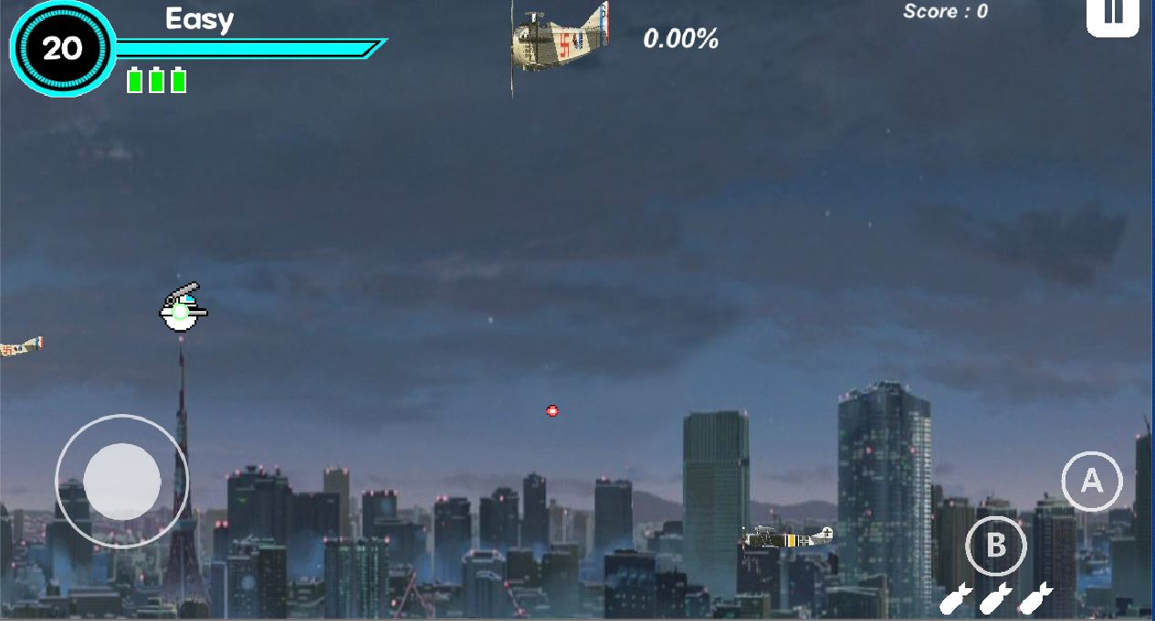
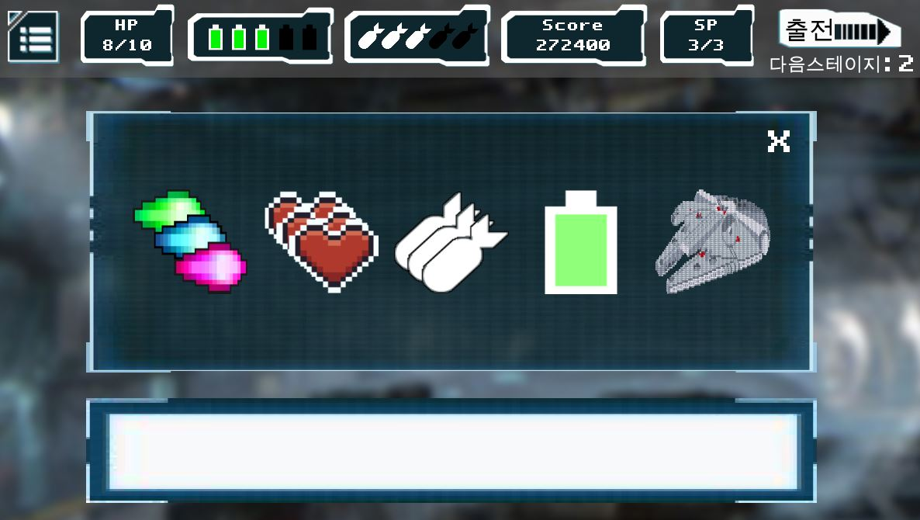
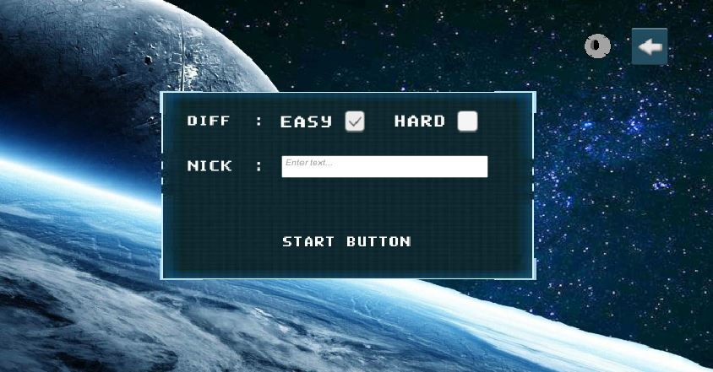
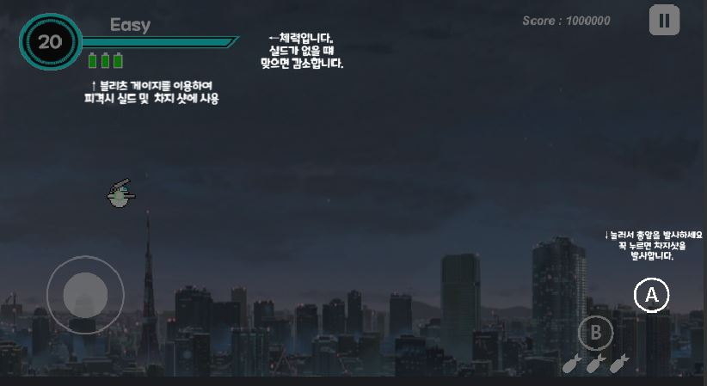
STELLA BELLA
ゲームの特徴
Team Project
目標:初心者のための低い難易度
HPシステム
ショップシステム
攻撃をうけたら、ゲームオーバーではなく、 RPGのようにHPを導入 多くのプレイチャンスを
与える
ショップでプレイを 助けるアイテム 購入可能
難易度二分化
ガイドシステム
初心者でも簡単に楽しめるEASYモード制作 実力に応じて難易度が
選択可能
ゲームのシステムを 紹介してくれるガイドや チュートリアルモード
の製作
初心者でも手軽に楽しめる設計

Slide 11
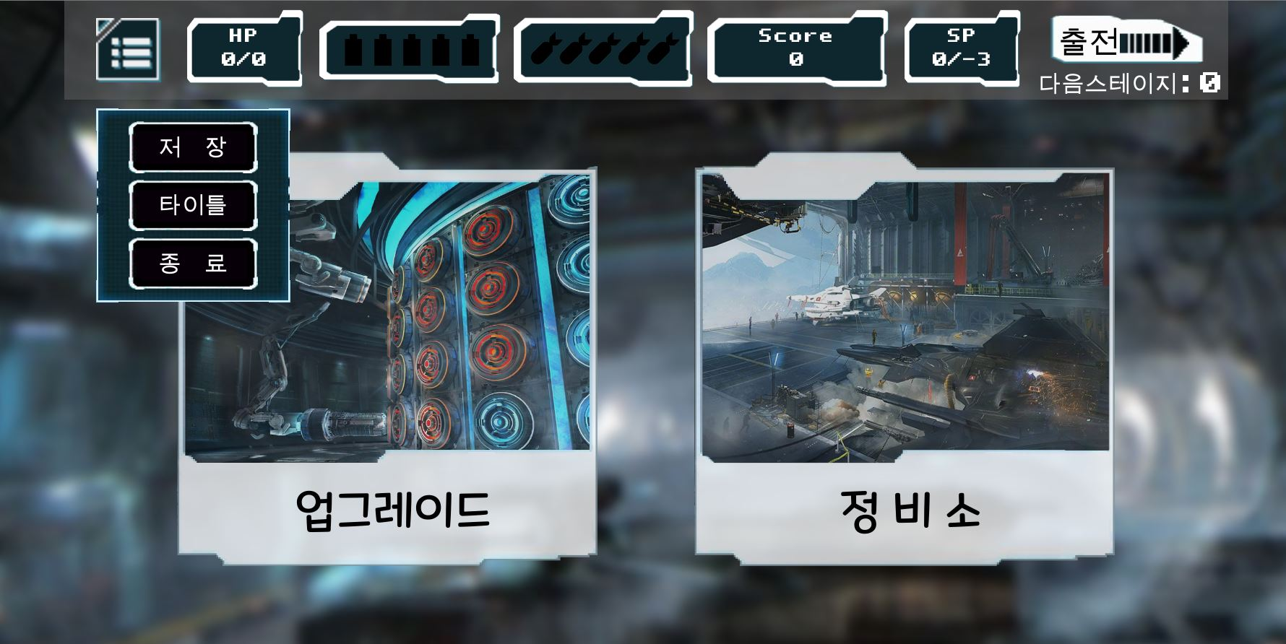
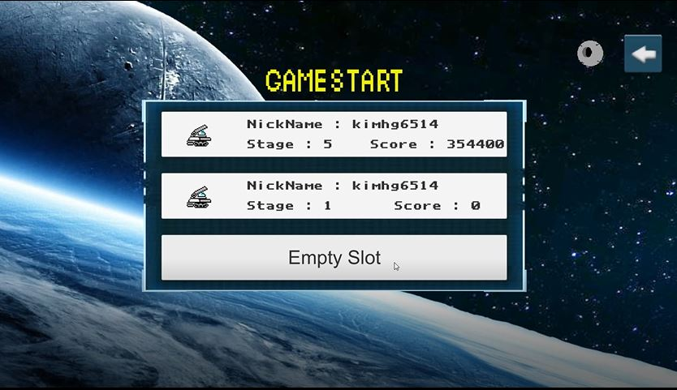
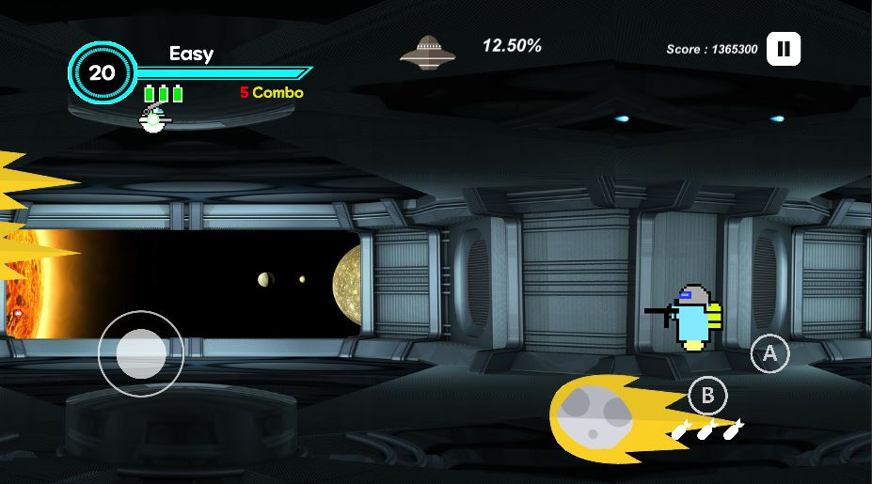
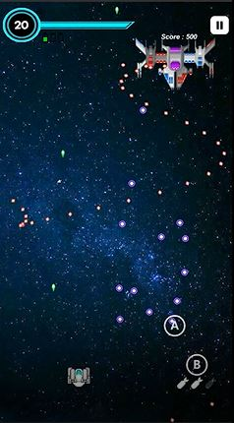
STELLA BELLA
ゲームの特徴
Team Project
플랫폼: 바일
目標:モバイルでシューティングゲームを実装
← セーブ&ロード機能
手軽に楽しめる モバイルの特性に合わせて いつでも保存できて、 カジュアルに楽しめる
モバイルに合わせた設定→
連続発射、自動発射システムなどで操作の不具合を最小化、 また、モバイルというプラットフォームのメリットを活かし、 横スクロール、縦スクロールの2種類のモードが楽しめる
モバイル環境に最適化したシューティングゲーム

Slide 12
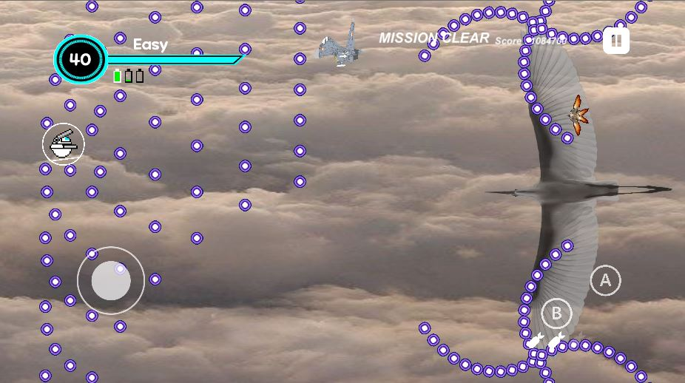
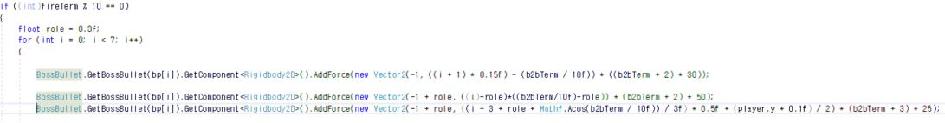
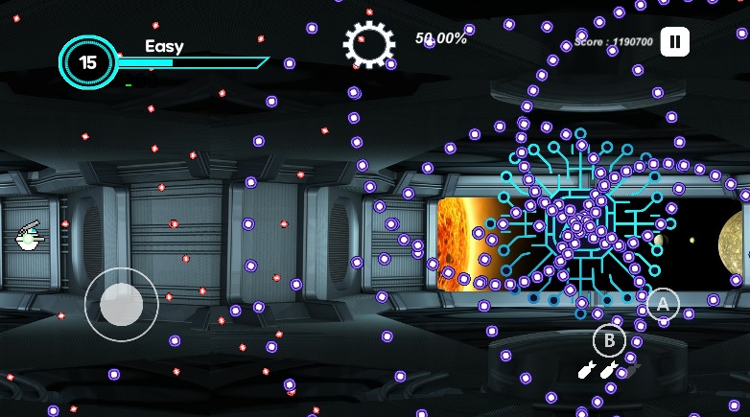
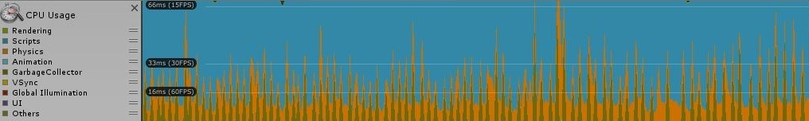
STELLA BELLA
技術担当
Team Project
目標:華やかで多様なパターンの実装
派手なパターンが
シューティングゲームの 魅力だと思い、
私は左のようなパターンを作りました。
▲ 円と曲線を描くパターンのコードと実際の実装画面
問題点:オブジェクトが多くなるほどリソースの無駄が多い
しかしパターンをつくり、オブジェクトを多く生成すればするほどリソースの
無駄が多くなり、フレームドロップが
発生しました。
▲ 大量のオブジェクトを生成するパターン時のCPU使用画面

Slide 13
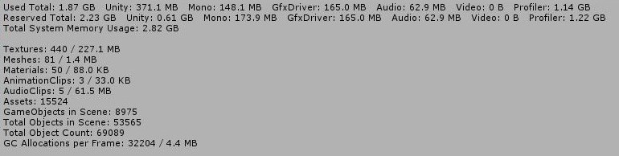
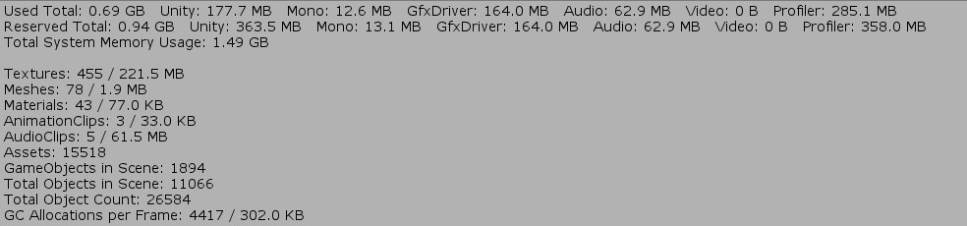
STELLA BELLA
技術担当
Team Project
解決方法:資料構造を利用したオブジェクトプーリング
キューを使用するオブジェクトプーリングを作成しました。 最初のスタート時にキューを生成し、弾丸オブジェクトを 保存して取り出し使用し、使用したオブジェクトを リサイクルするやり方で、リソースとメモリの無駄を削減しました。
弾丸
弾丸
弾丸
弾丸
弾丸
オブジェクトプーリングの結果
2倍
以上 減少
オブジェクトプーリング以前
オブジェクトプーリング以後
メモリとリソースが節約されたことが確認

Slide 14
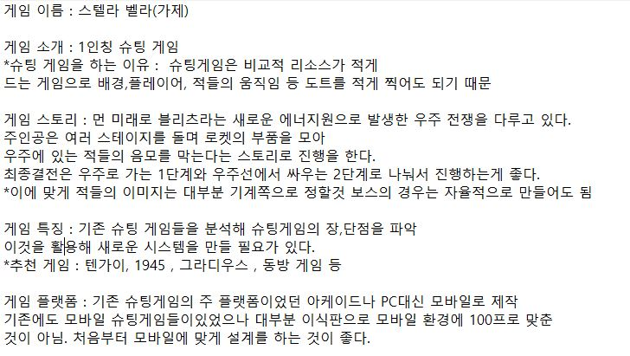
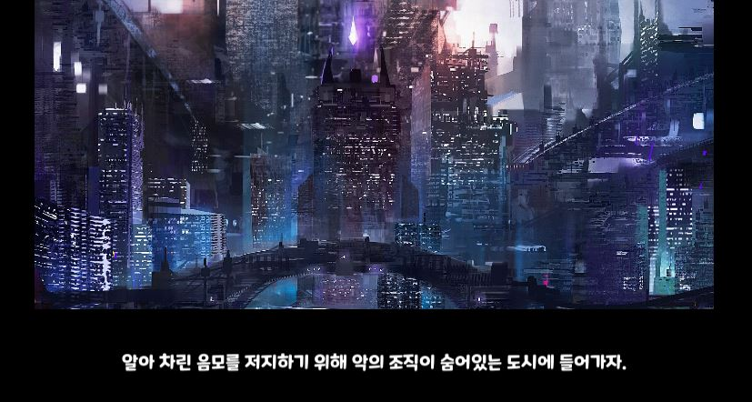
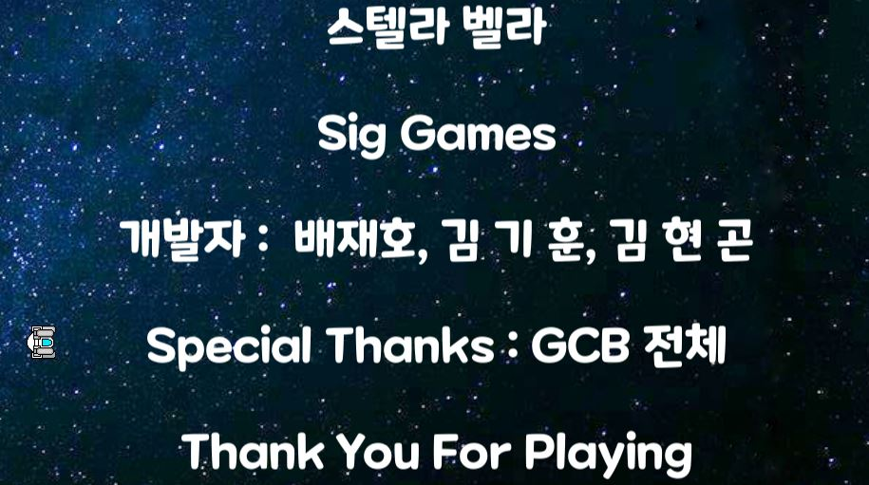
STELLA BELLA
リーダーとしての仕事
Team Project
プロジェクトの テーマを提示して 開発会議で出た
アイディアを集めて 企画書を作成しました。
▲ チームメンバーとディスカッションを通じて制作した企画書
ゲームの全般的なコンセプトと ストーリーも担当し、 コンセプトに合わせて敵と背景を デザインしました。
▲オープニングやエンディングなどの簡単なストーリー制作

Slide 15
STELLA BELLA
プロジェクトレビュー
Team Project
難しかったこと。
コンセプトに合ったイメージとリソースを手に入れるのが難しかった。
ボスたちの多様な弾幕パターンが実装しにくかった。
ゲームの企画や企画書の作成の難しさ。
個人として学んだこと。
物を分析し、自分だけの要素を開発しなければならない。
チームプロジェクトでの時間管理方法。
リーダーとして学んだこと。
チーム活動におけるチームワークとコミュニケーションの重要性。
チームメンバーの能力に応じて役割をうまく分配する必要性。

Slide 16
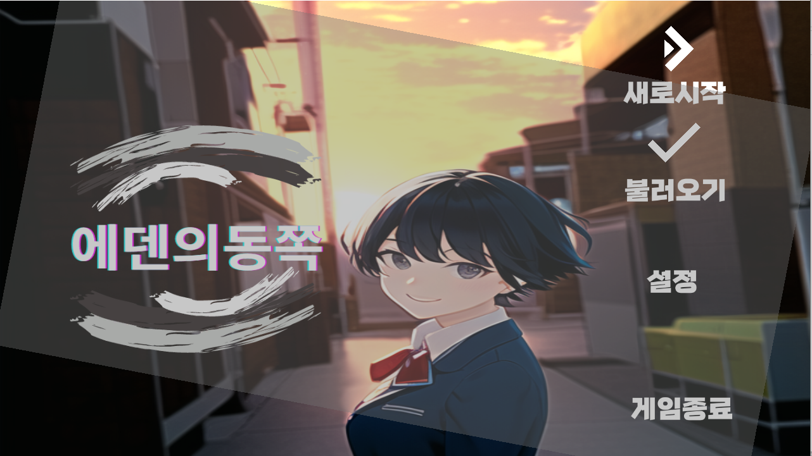


プロジェクト概要
STELLA BELLA
プロジェクト概要
ジャンル : ビジュアルノベル
プラットフォーム :PC
プロジェクト名 : エデンの東
プロジェクト紹介
• 韓国で有名なビジュアルノベルを分析し
私のスタイルで生み出すことが目標。 開発人数 : 1人
プロジェクトの特徴
• キリスト教を素材にしたビジュアルノベル。
• AIを利用してつくった背景、キャラクター。
• 現在略20~30分ぐらいのプロトタイプが完成。
開発期間:2022年11月~現在開発中
言語：韓国語（日本語バージョンは開発中）
Game
Office
Image
開発ツール

Slide 17
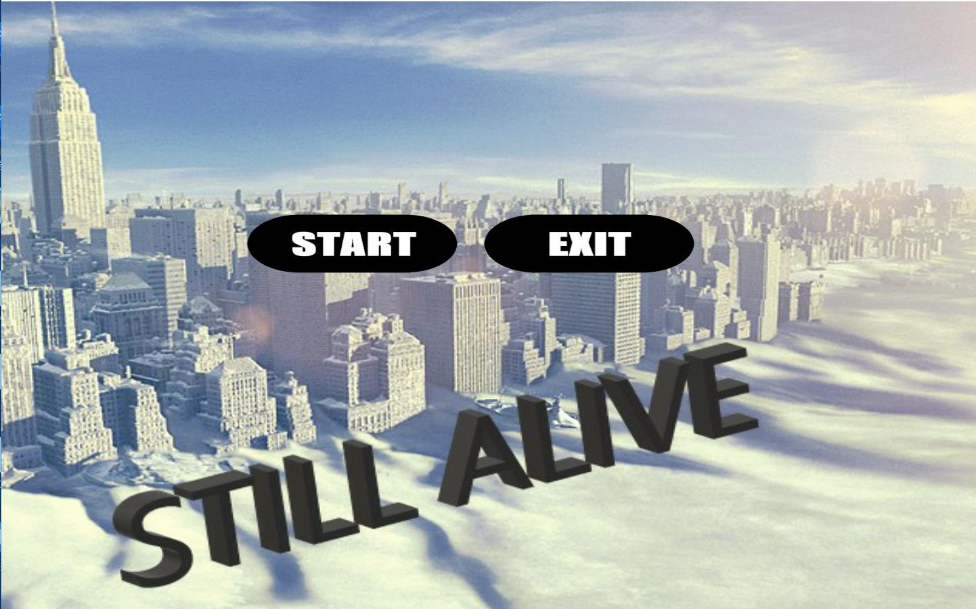
STILL ALIVE
プロジェクト概要
ジャンル :アドベンチャーゲーム プラットフォーム : PC
プロジェクト名 : STILLALIVE
開発期間:2018年 3月~2018年 5月 プロジェクト紹介
氷河期を背景にしたアドベンチャーゲーム 開発人数 : ４人
プロジェクトの特徴
氷河期に合った背景やキャラクター、システム
アイテムを使ったパズルプレイ
担当部分 : チームリーダーおよびメインディレ クタ ーとして全般的の計画、開発
ダウンロードURL : https://github.com/gigsKim/stillalive
Game
Image
開発ツール

Slide 18
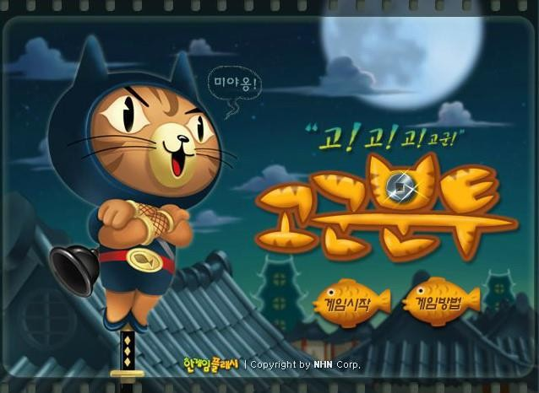
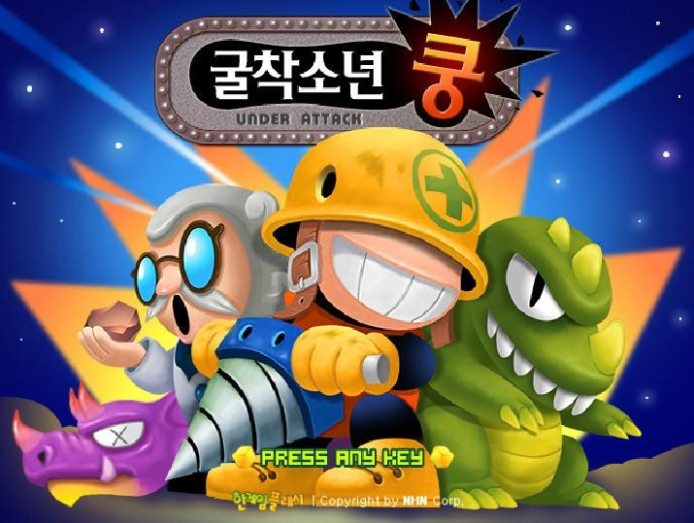
STILL ALIVE
企画意図
STILL ALIVEは、私が初めて行った チームゲーム制作プロジェクトです。
その当時、私はUnityを学んだばかりで、技術力が足りなかった上、プロジェクト時 間も少なかったため、簡単なカジュアルゲーム中心の製作するにしました。
▲参考にした韓国の有名なカジュアルゲーム
私たちは韓国で人気のカジュアルゲームをプレイしながら どのような形のゲームを 作るのが良いかについて討論した結果、制限時間内に目的地にたどり着く
形式のアドベンチャーゲームを作ることにしました。

Slide 19
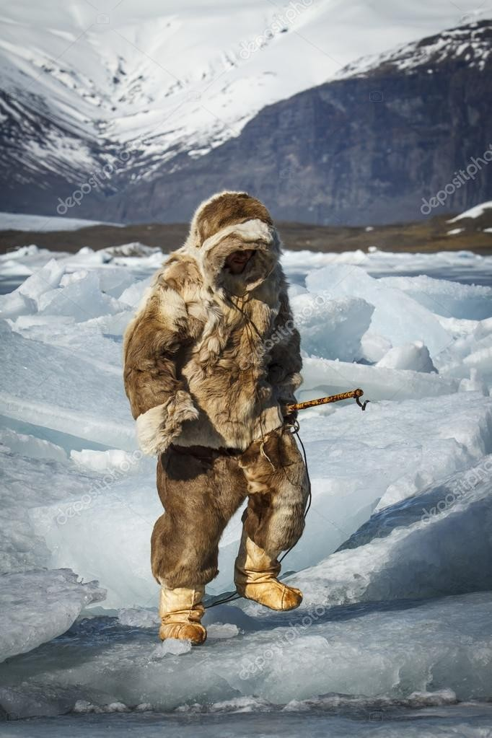
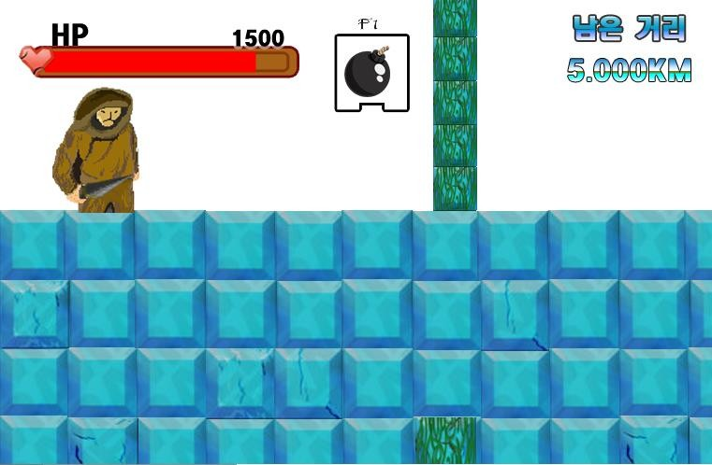
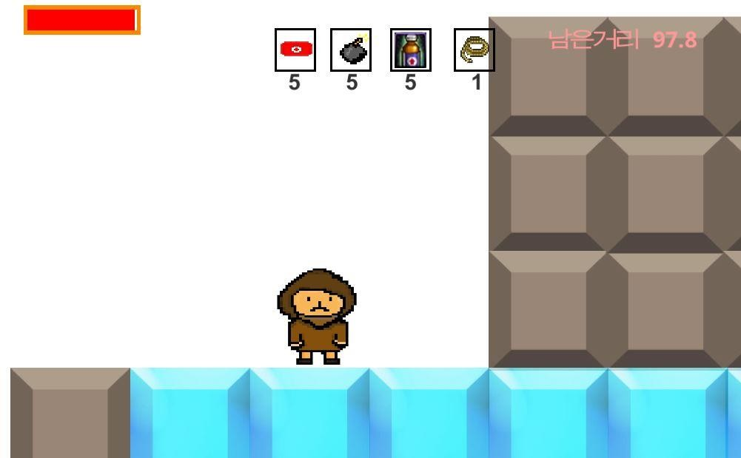
STILL ALIVE
開発段階
制限時間があるゲームの特性上、緊張感を与える背景が必要でした。 私たちは映画からアイディアを得て氷河期の世界を実装しました。
参考資料
コンセプトアート
完成品
背景を決めた私たちはドキュメンタリー、インターネットなどを参考にして
氷河期にふさわしいコンセプトアートを製作後、これを土台にゲームをつくりました。

Slide 20
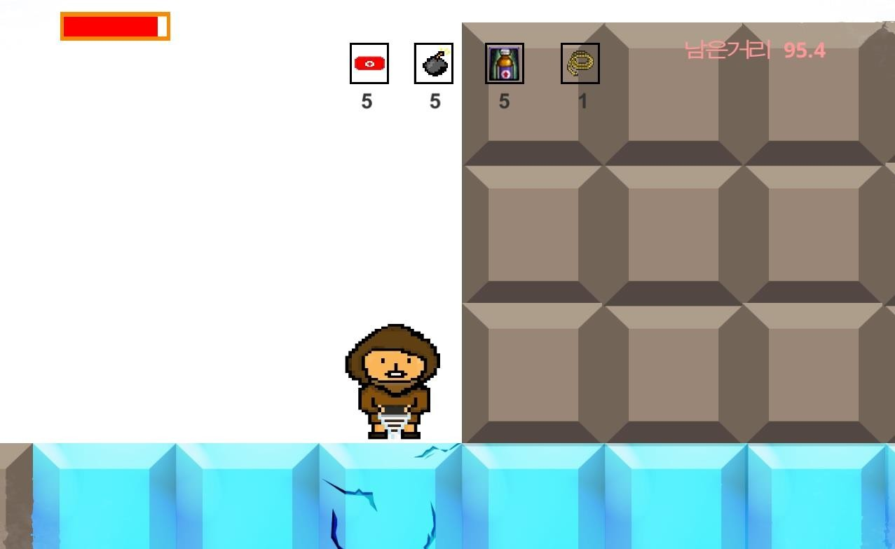
STILL ALIVE
ゲームの紹介
1
体力
2
アイテム
現在の体力を示します。 体力がすべて無くなったら ゲームオーバーです。
1
3
現在残っているアイテムの 個数を示します。
2
3
距離
4
目的地まで残った距離を表示します。 目的地に着いたらゲームクリアです。
岩壁
4
5
氷壁
5
プレイヤーを妨害する障害物です。 基本的に壊すことはできませんが、
爆弾アイテムを通じて壊すことができます。
砕ける薄い氷壁の上でボタンを押すと、 ひびが入り、壊れます。
氷壁を崩しながら進まなければなりません。
氷河期がやってきて孤立したスチールという男が、 生き残るためにトンネルを掘って都市に脱出する というストーリーのゲームで、体力がなくなる前 に目的地に行くのが目標のゲームです。

Slide 21
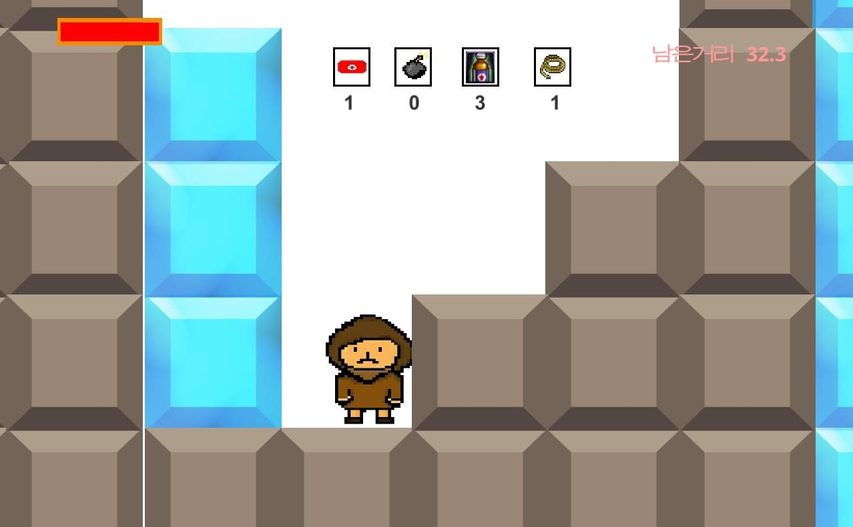
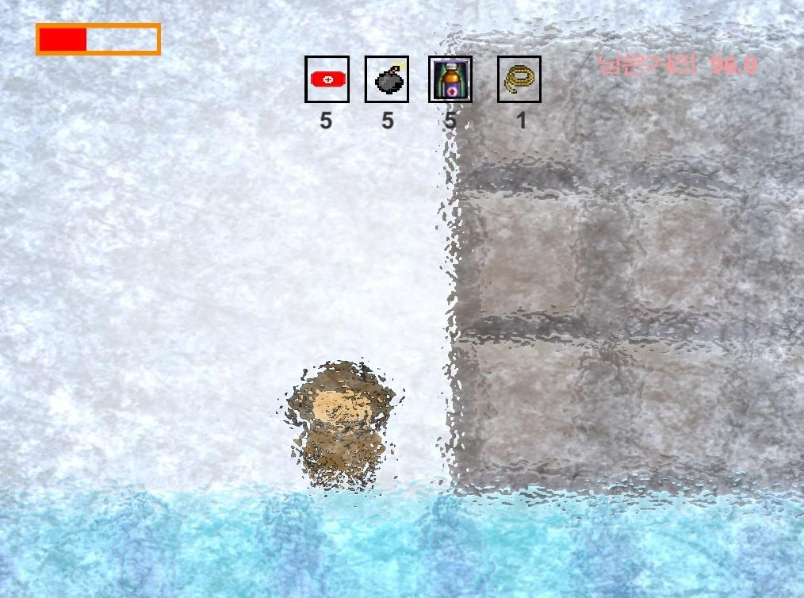
STILL ALIVE
ゲームの特徴
アイテムは壁を壊したり 体力を回復させるなど
ゲームプレイをサポートします。 しかし数が限られているので
慎重に使わないと
必要な時に使うことができません。
氷河期という背景を生かして 体力が落ちるほど
低体温症を連想させる
エフェクトを追加しました。

Slide 22
STELLA BELLA
プロジェクトレビュー
難しかったこと
Unityでゲームを作ったことが少なく技術的な不足が多かった
技術、 アニメーションなど、 いろいろな問題のためにたくさんの試行錯誤をした
このような問題のため、初期の企画とは大きく変化した
個人として学んだこと
自分の実力に合わせてプロジェクト計画を立てなければならない
チームプロジェクトで開発する方法
リーダーとして学んだこと
抽象的でなく具体的な計画書の必要性。
チームプロジェクトから協働を引き出すための方法

Slide 23
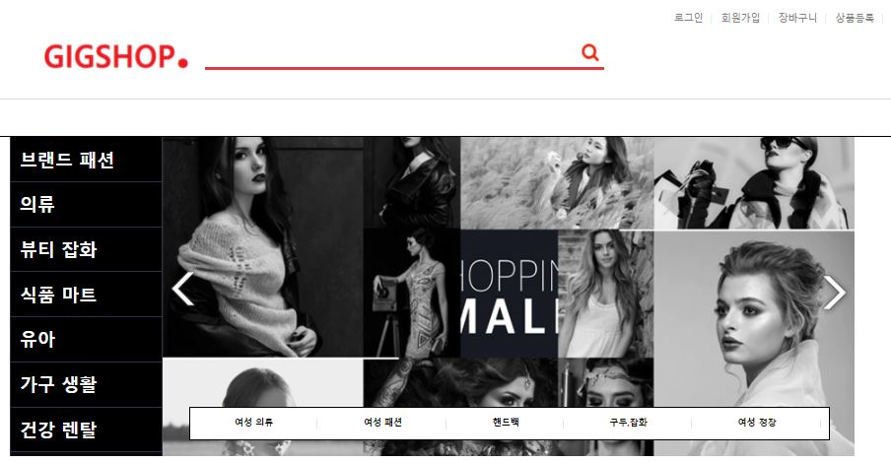




GIGSHOP
プロジェクト概要
Personal Project
概要: ウェブショッピングモール
プラットフォーム:ウェブ
プロジェクト名 : GIGSHOP
開発期間:2020年07月~2020年08月
プロジェクト紹介
• 他のウェブショッピングモールを参考にして
作ったウェブショッピングモール
プロジェクトの特徴
• メール連携による手軽なアカウント管理
• タッチで動く反応型バナー
開発ツール
FrontEnd
BackEnd
Database

Slide 24
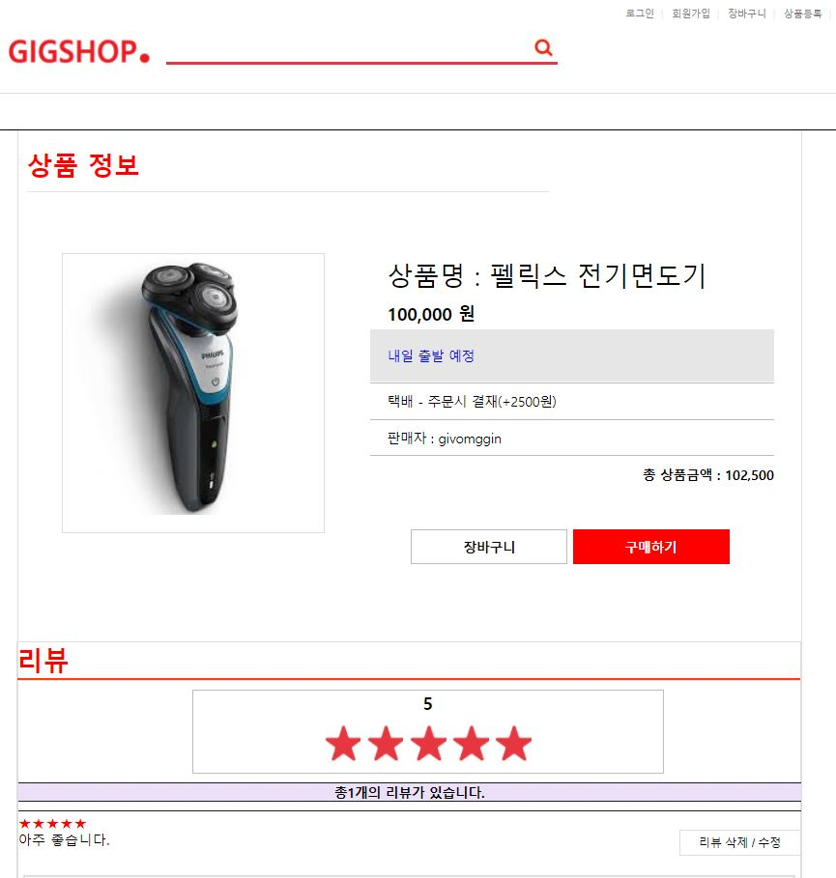
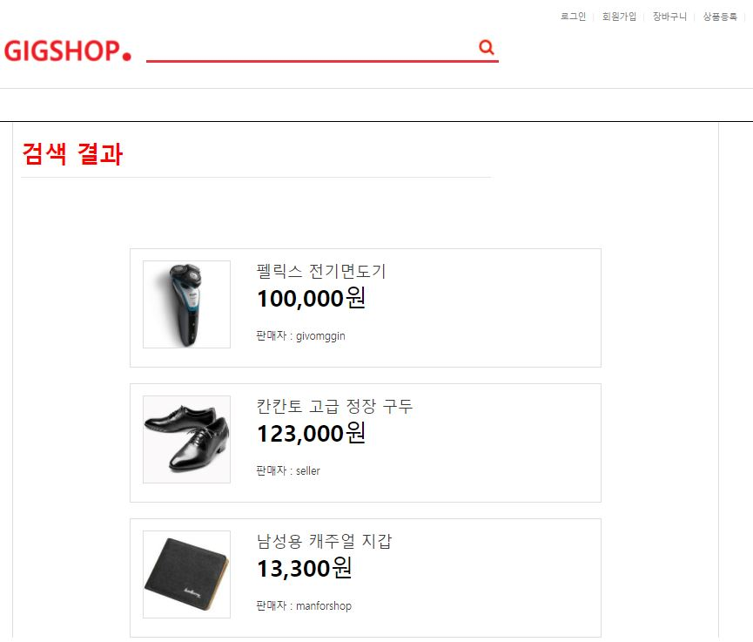
GIGSHOP
企画意図
Personal Project
卒業プロジェクトを進めながら サーバーやデータベース等に興味を 持っていをもっと学びたい。 開始したプロジェクトです。
ショッピングモールを選択した理由は 会員、商品管理にデータベースを 使用するため、これを勉強するのに いいと思ったからです。

Slide 25
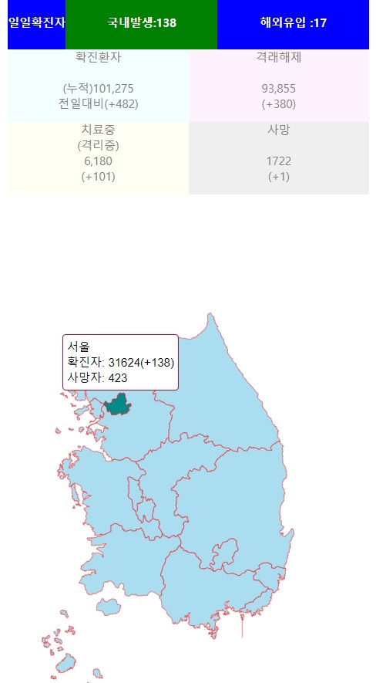
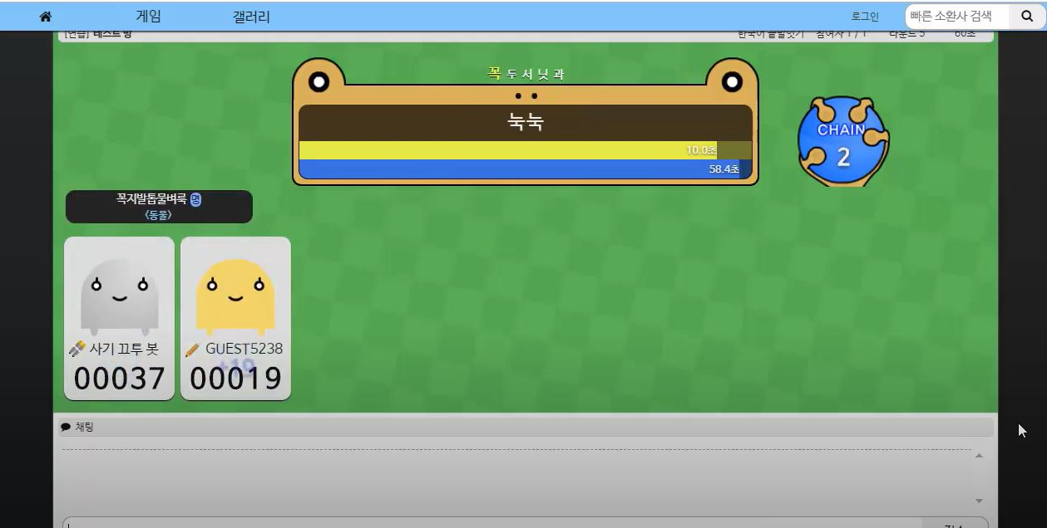
GIGSHOP
応用プロジェクト
Personal Project
▲ Google APIとクローリングで作ったコロナマップ
▲サーバーとデータベースを利用のウェブクイズゲーム
このプロジェクトを通して学んだ技術を利用し、 様々な個人プロジェクトを作成しました。

Slide 26
GIGSHOP
배웠던 점
Personal Project
プロジェクトレビュー
難しかったこと。
CSS等を利用してデザインやイメージを飾る際の望み通りの作り方が難しかった
私が望むサービスに合ったホスティングサービスはなかなかなかった。
3ティアサービスの実装
個人として学んだこと。
模倣するだけでなく自分独自の要素の必要性。
ホスティングサービスの概念と長所、短所
使用しようとする言語やツールに対する事前調査の重要性

Slide 27
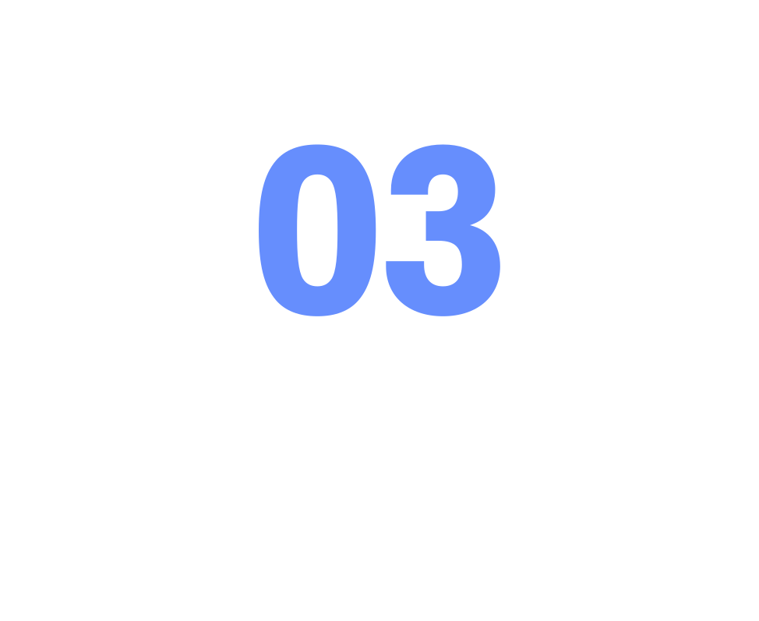
これからのビジョン

Slide 28
VISION
将来の計画
将来の計画
私はいつも新しい技術に挑戦するエンジニアになりたいです。
今まで学んだ技術を
私のためだけでなく、
皆のために使おうと
努力する、
エンジニアに
なりたいです.
いつも発展していく
IT業界で新しい技術
が生まれれば先頭に
立ってそれを学ぼう
と努力する社員が
なりたいです。
私のコミュニケー
ション能力を発揮周、
りの人々と一緒に
努力して成果を出す
エンジニアに
なりたいです。
ITエンジニア
の技術を学びながら 営業を含め、 さまざまなの業務に
も挑戦していきます。
2030(9年後)
2026 (5年後)
2023 (2年後)
2022(1年後)

Slide 29
ありがとうございました！ どうぞよろしくお願いします。

